Slide 1


Slide 2
الامل اكسبرس و نظام خاص ببنك الامل للتمويل الأصغر يمكن فروع البنك ووكلائه من استخدام الخدمات التالية
نظام الامل اكسبرس
الحوالات الفردية
الحوالات الخارجية
التغطيات والتحويلات
خدمات بيس
حوالات المشاريع

Slide 3
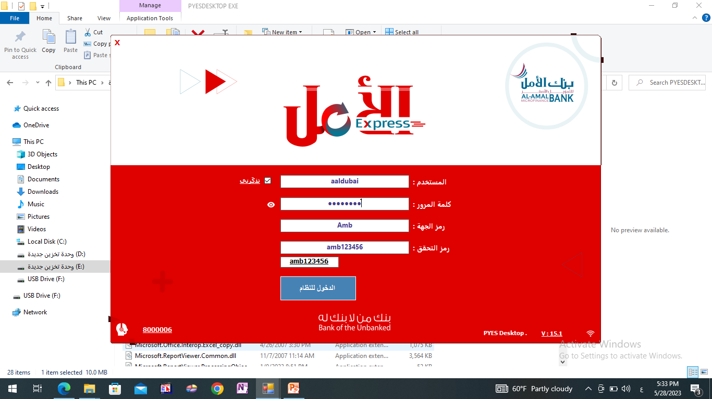
شاشة الدخول على النظام
بعد التأكد من ربط الجهاز بالأنترنت يتم الضغط على ايقونة النظام ليتم فتح شاشة تسجيل الدخول الى النظام ليتم ادخال بيانات المستخدم
اسم المستخدم
كلمة المرور
رمز الجهة
رمز التحقق كتابة تفس الرقم المضاف في المربع الاسفل
الضغط على الدخول للنظام
التاكد من رقم اصدارالنظام

Slide 4
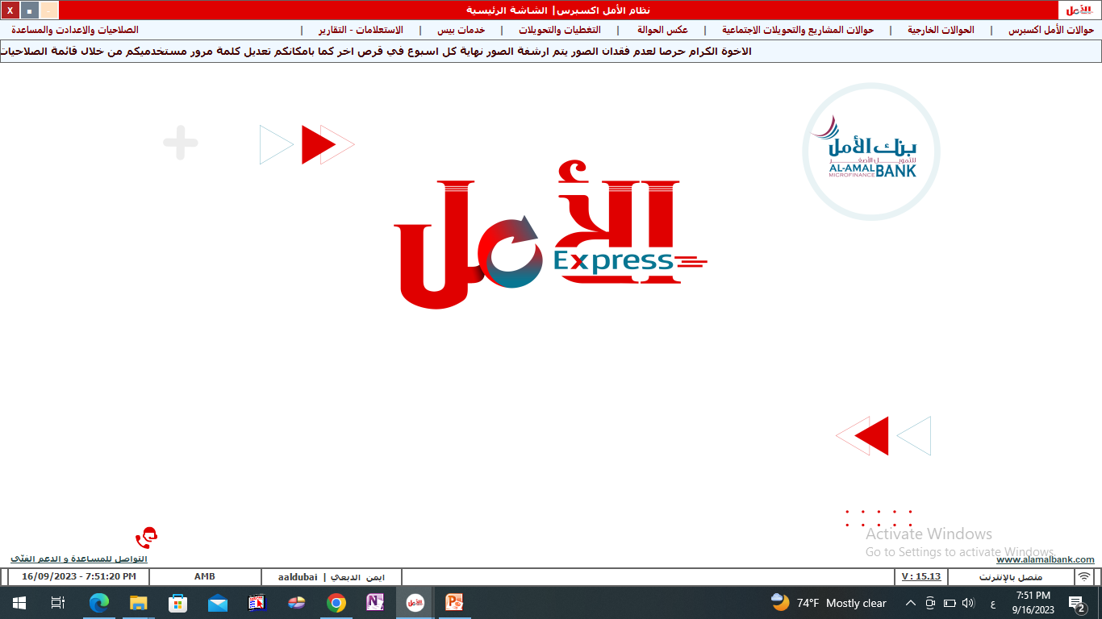
الشاشة الرئيسية
بعد تسجيل الدخول في النظام يتم الانتقال الى الشاشة الرئيسية لعرض
الخدمات التي يقدمها النظام

Slide 5
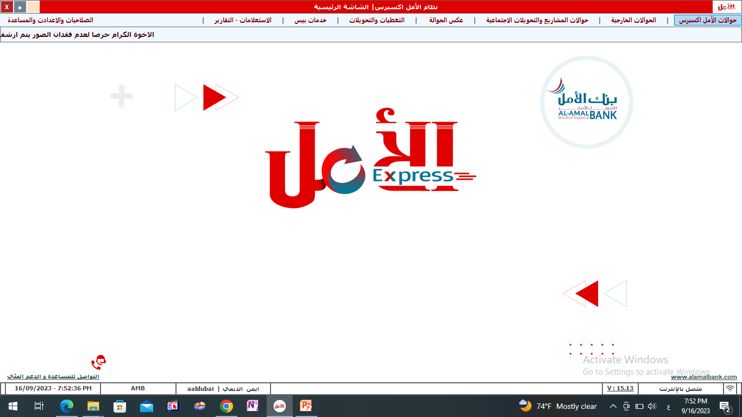
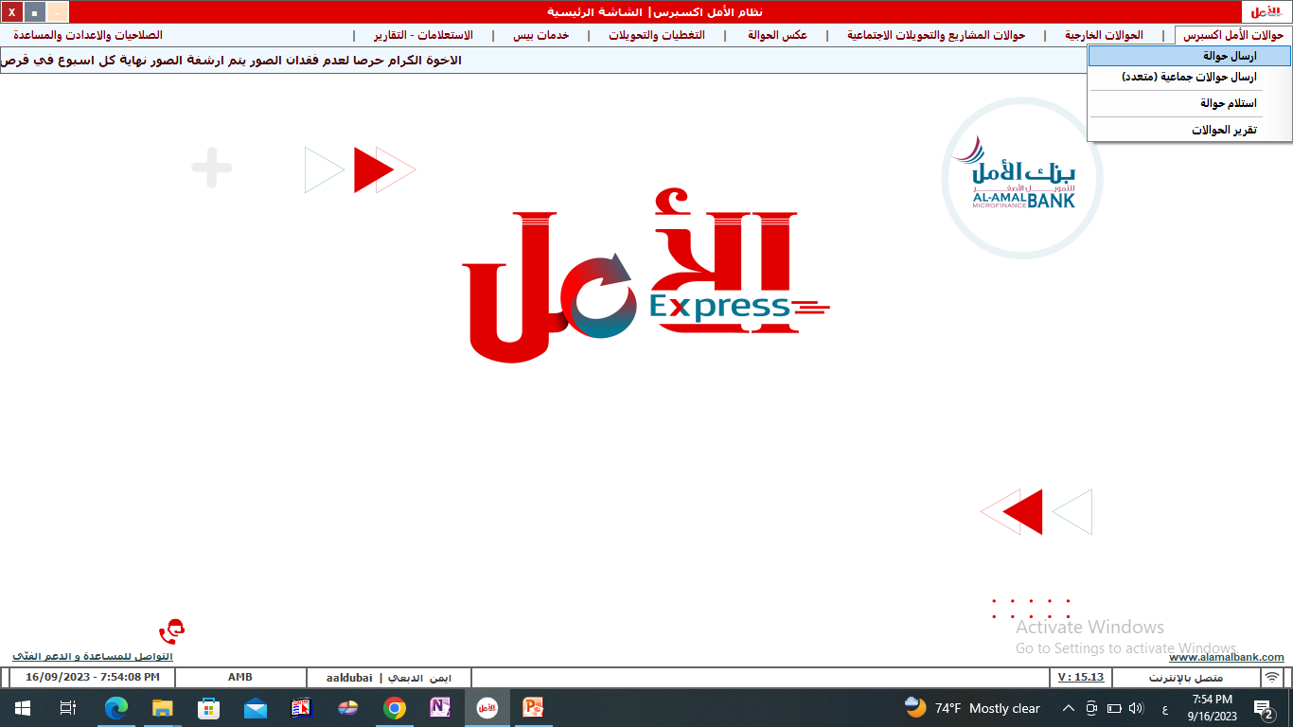
شاشات حوالات الامل اكسبرس

Slide 6

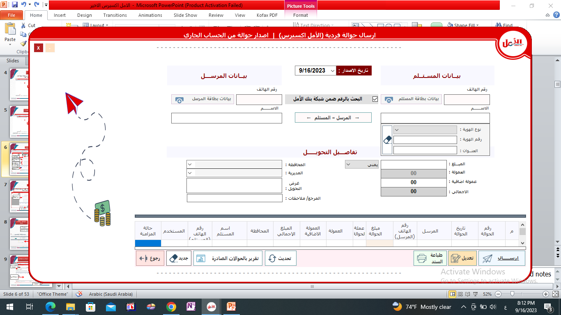
أولاً:ارسال الحوالات الفردية
6
2
1
يتم الضغط على بيانات بطاقة المستلم
يتم تعبئة بيانات المستلم(رقم التلفون, الاسم)
5
يتم الضغط على بيانات بطاقة المرسل
يتم تعبئة بيانات المرسل(رقم التلفون, الاسم)
لإضافة باقي البيانات المستلم(نوع البطاقة ، رقم البطاقة ،العنوان )
3
لإضافة باقي البيانات المرسل (نوع البطاقة ، رقم البطاقة ،العنوان )
7
تعبئة تفاصيل التحويل(ادخال المحافظة ، المديرية،..)
8
4
تعبئة تفاصيل التحويل( المبلغ ،تحديد العملة ،يتم عرض العمولة المحتسبة،)
يتم عرض بيانات الحوالة بعد الارسال
9
الضغط على ارسال ليتم ارسال الحوالة

Slide 7
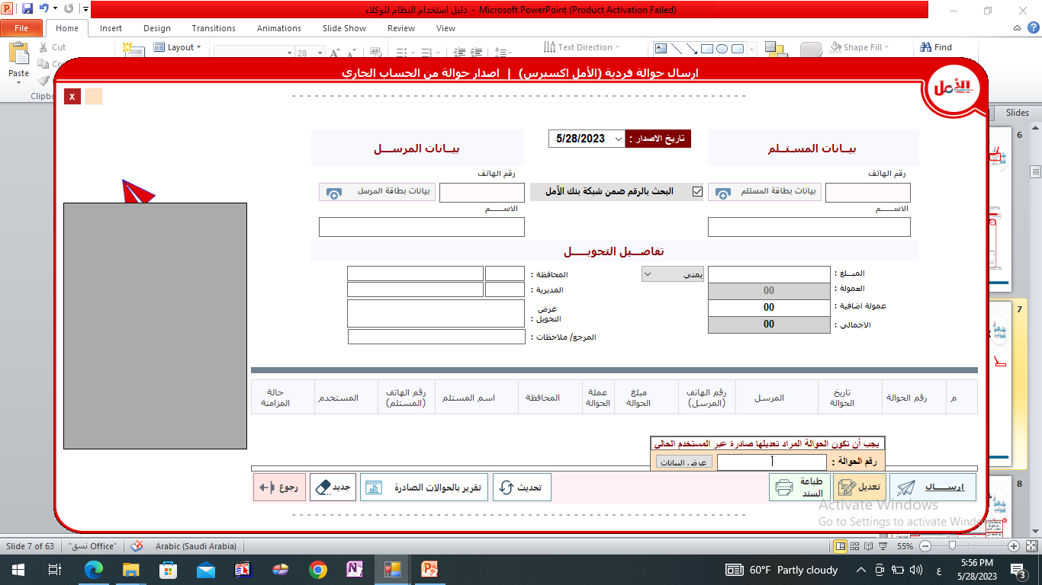
تعديل الحوالات الفردية
يشترط في تعديل الحوالات الفردية ان تكون جاهزة للدفع وان يتم تعديل الحوالة من قبل نفس المستخدم الذي قام بصرف الحوالة.
4
5
يتم عرض بيانات الحوالة التي تم النقر عليها للتعديل
تعديل اسم المستلم
2
ادخال رقم الحوالة
6
3
1
الضغط على حفظ
الضغط عرض بيانات الحوالة
الضغط على تعديل

Slide 8
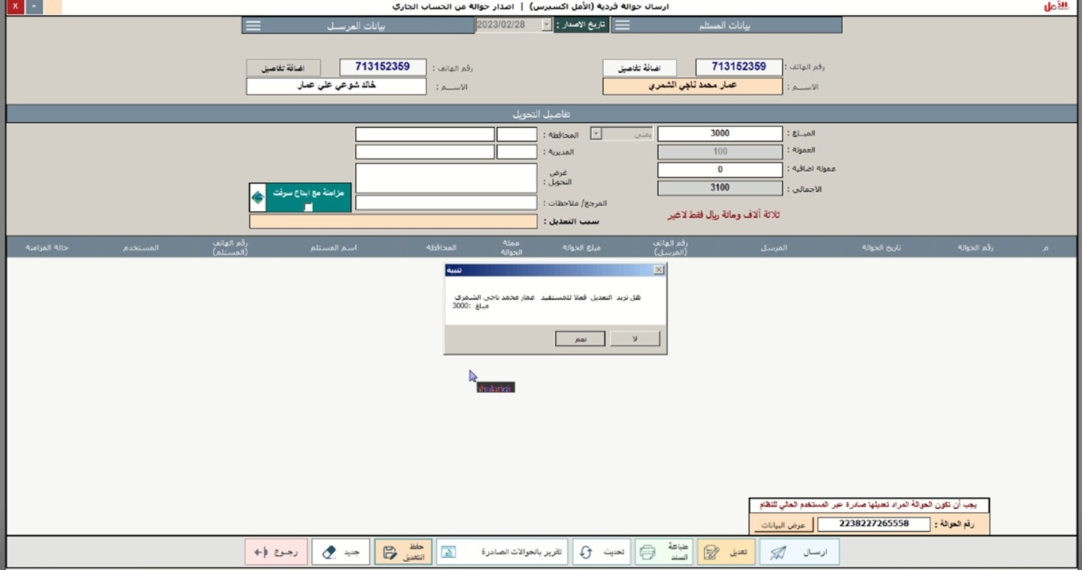
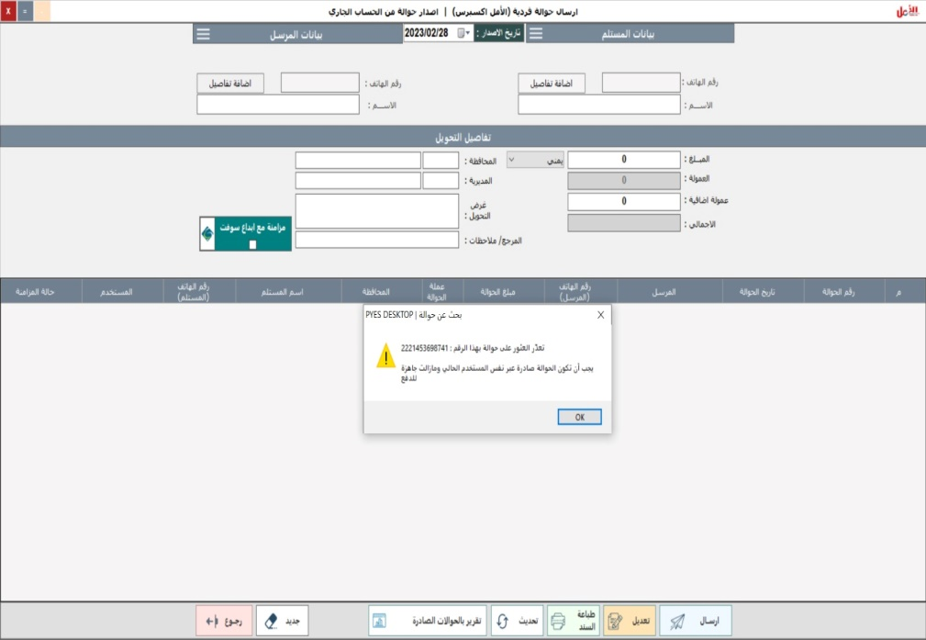
تابع تعديل الحوالات الفردية
يتم عرض رسالة تاكيد التعديل
7
8
الضغط على نعم ليتم التعديل
يتم عرض رسالة التحذير في حالة عدم مطابقة شروط تعديل الحوالة ولا يسمح بالتعديل

Slide 9
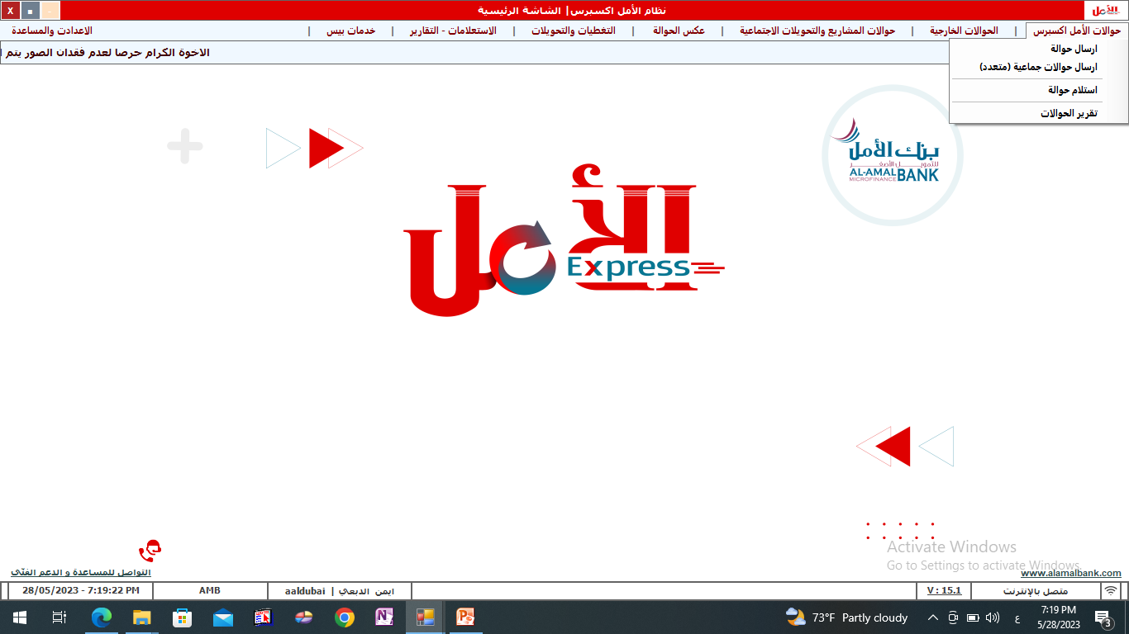
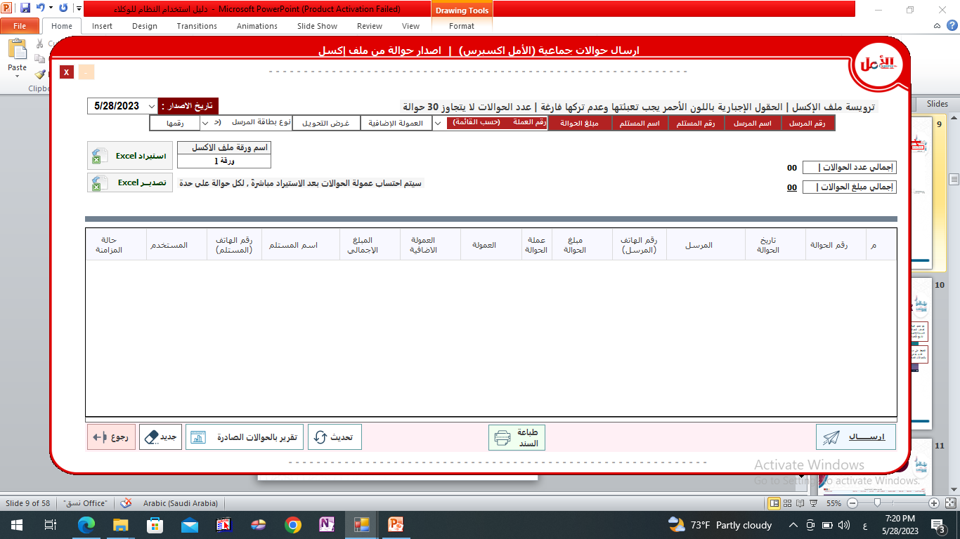
ثانياً:ارسال الحوالات الحماعية(إصدار حوالة من ملف اكسل)
2
الضغط على استيراد ملف اكسل الذي يحتوي على بيانات الحولات
1
يجب تعبئة بيانات الحوالات وفق ترويسة ملف الاكسل شرط ان لا يتجاوز عدد الحوالات في ملف الاكسل 30 حوالة بالإضافة الى أهمية تعبئة الحقول الموضحة باللون الاحمر وعدم تركها فارغه والاحتفاظ بالأكسل في القرص او سطح المكتب
يتم عرض الحوالات بعد الاستيراد من الاكسل
4
3
عرض اجمالي عدد الحوالات
اجمالي مبلغ الحوالات مع العمولة
الضغط على ارسال ليتم ارسال الحوالات
5

Slide 10
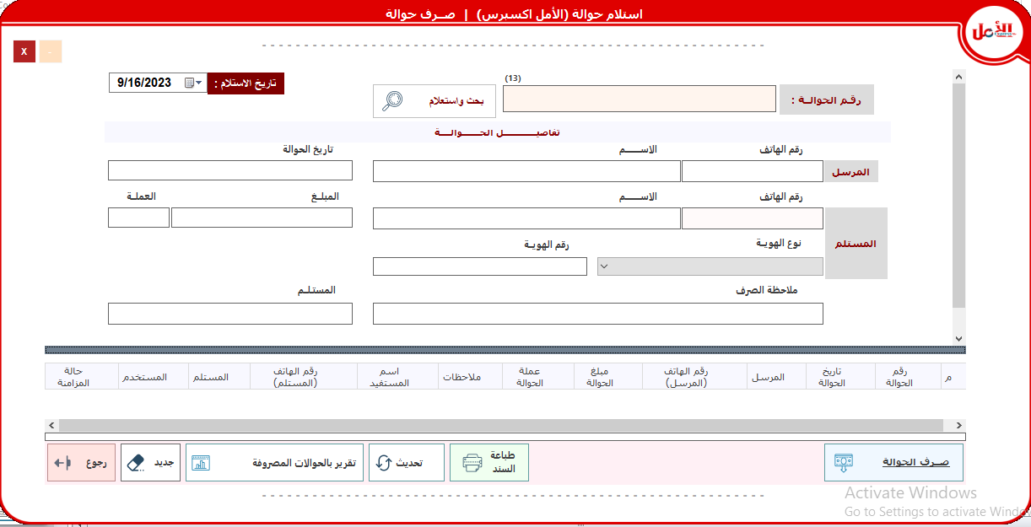
ثالثاً:استلام حوالات الامل اكسبرس
2
1
ادخال رقم الحوالة
الضغط على بحث واستعلام
3
عرض بيانات المرسل
ادخال بيانات المستلم
4
6
5
الضغط على طباعة السند
الضغط على صرف الحوالة

Slide 11
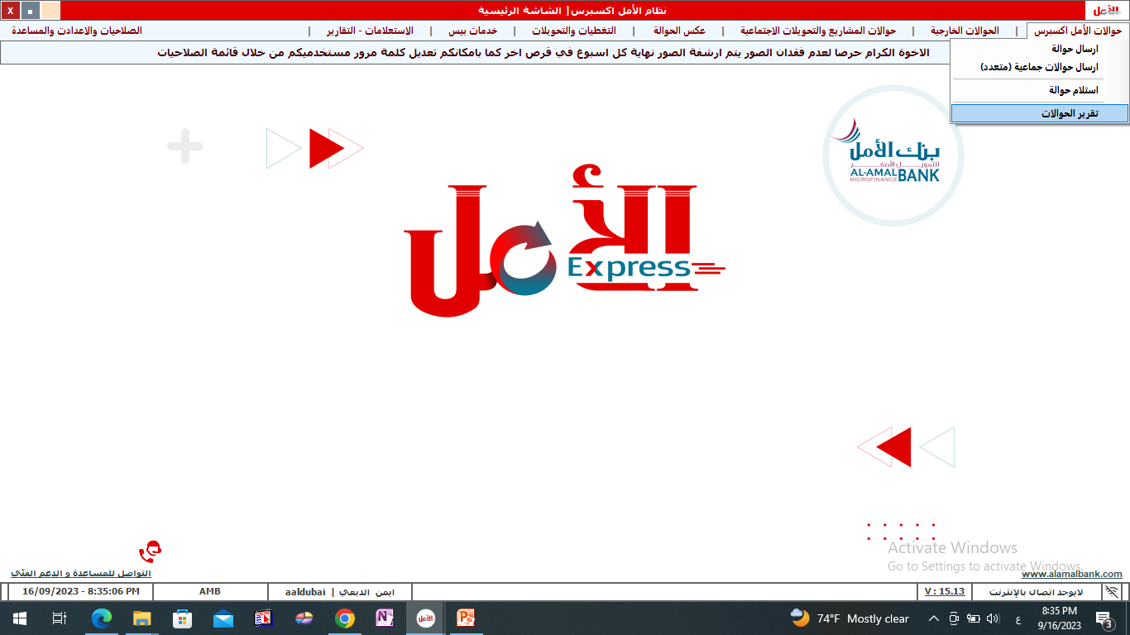
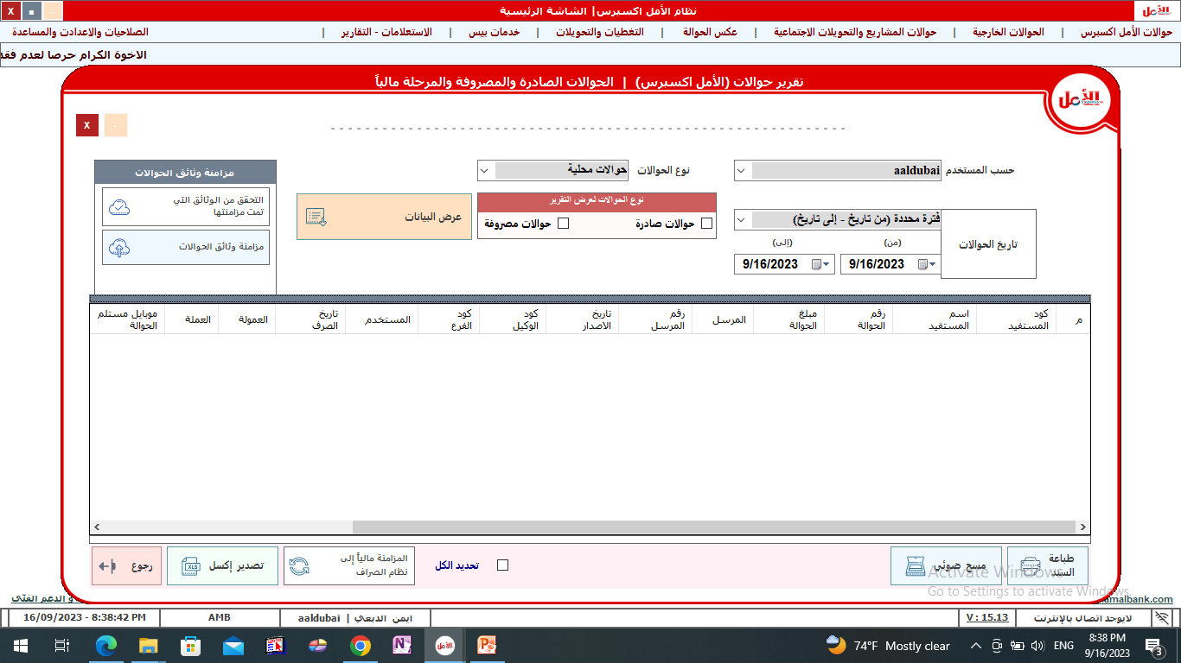
رابعاً:تقرير حوالات الامل اكسبرس
3
تحديد نو ع الحوالات محليةاو حوالات خارجية
2
اختيار المستخدم
1
تحديد تو ع التقرير حوالات صادرة او حوالات مصروفة
4
تحديد من التاريخ الى التاريخ
الضغط على عرض البيانات
5
تعرض جميع الحوالات
الضغط على طباعة السند
الضغط على تصدير اكسل لتقرير
6
اتحديد الحوالات والضغط لمزامنة الى نظام الصراف

Slide 12
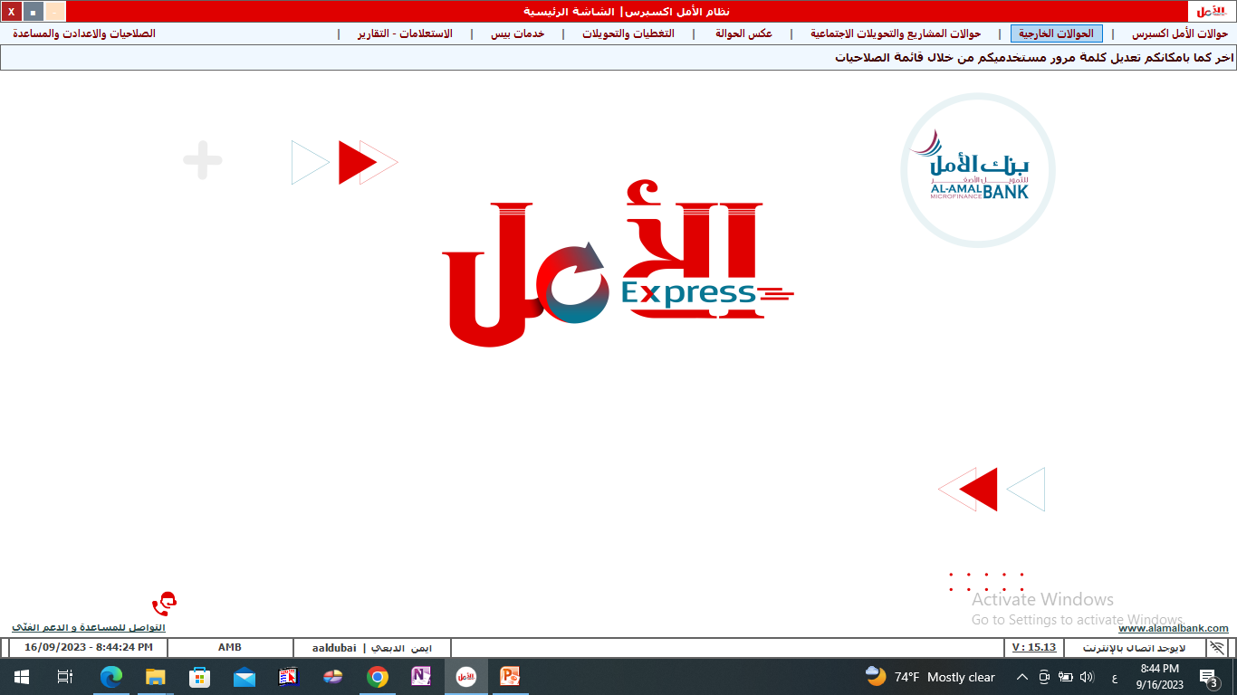
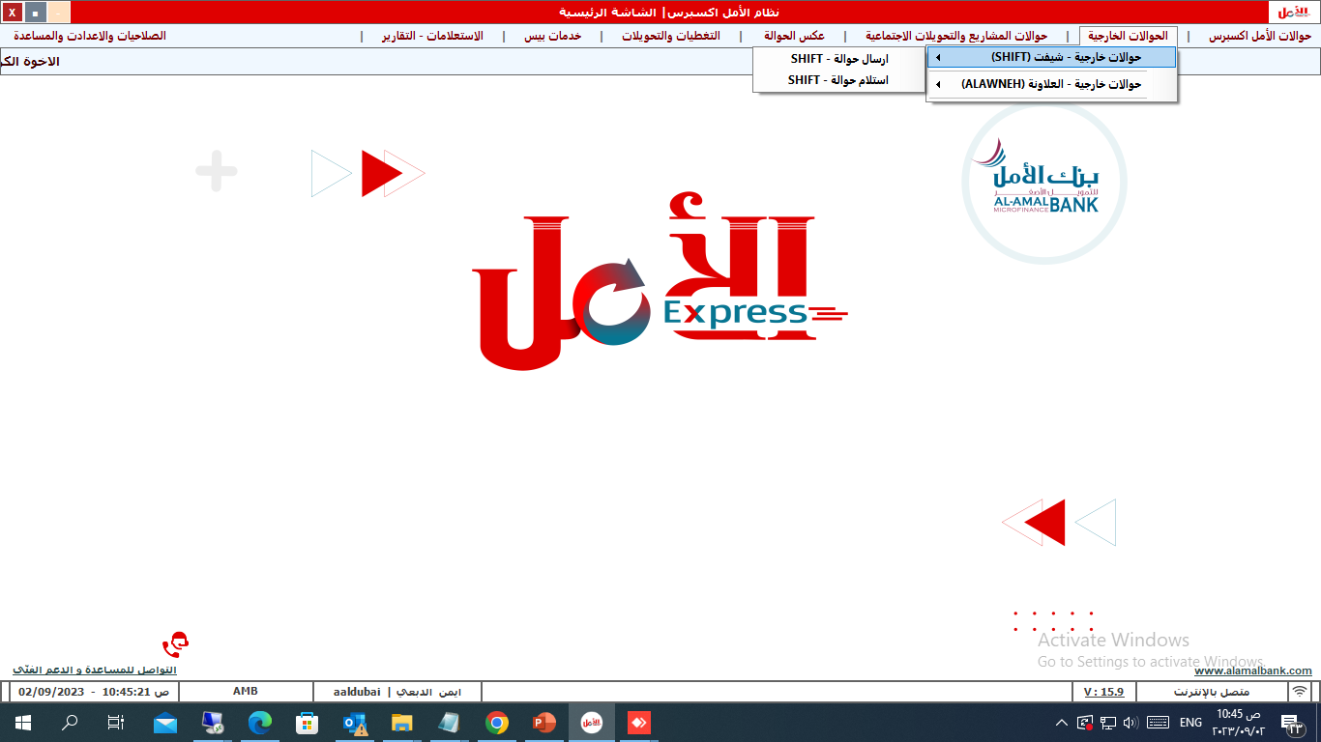
الحوالات الخارجية شفتshift

Slide 13
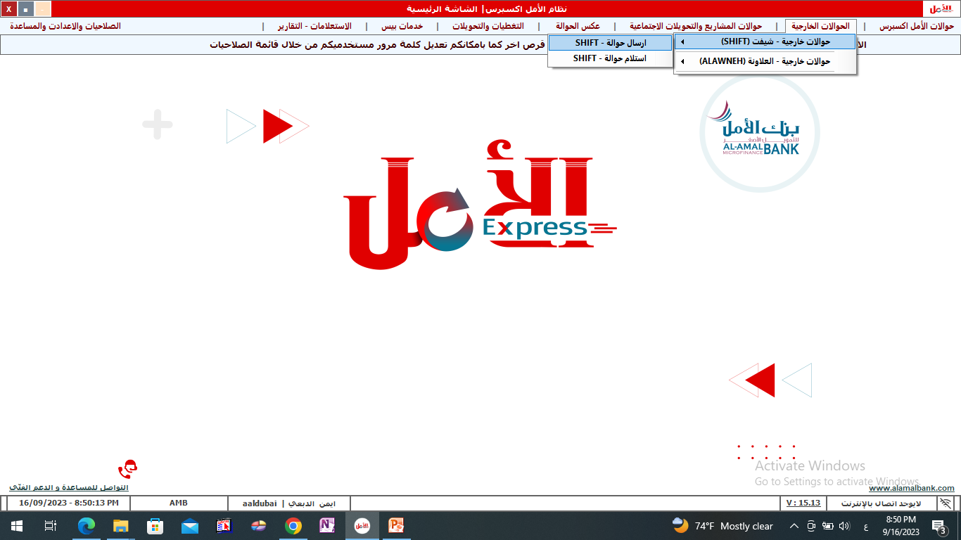
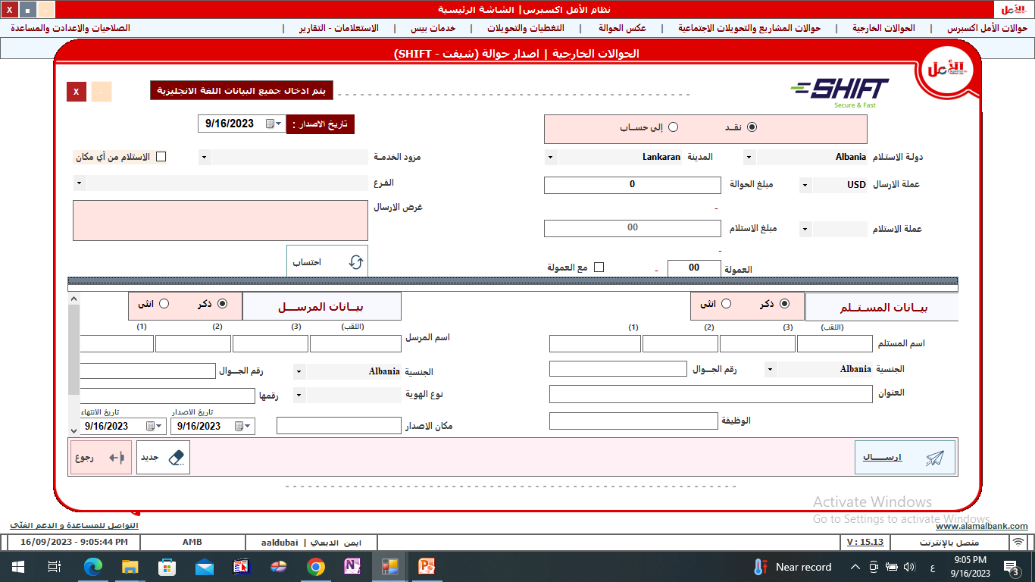
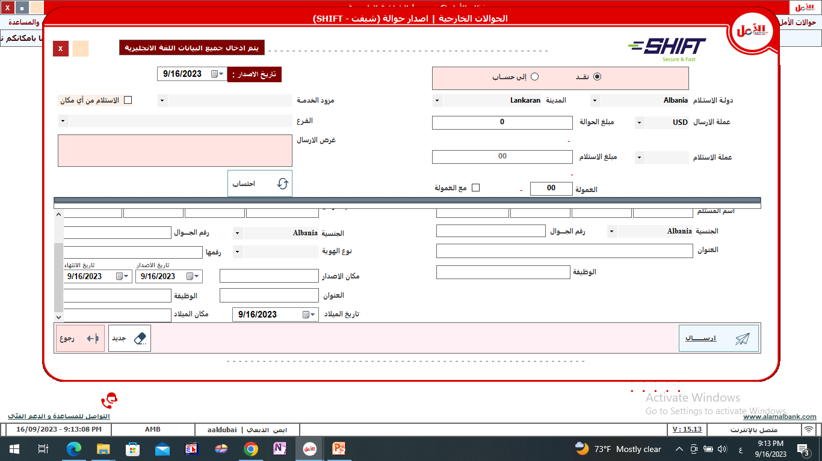
اولاً: ارسال حوالات خارجية ( ارسال حوالات شفت-shift
االضفط على السهم لاخنيار مزود الخدمة
6
اختيار توع الخدمة
1
7
اختيار المدينة
3
2
االضفط على السهم لاخنيار الفرع
الضغط على السهم لاختياردولة المستلم
5
ادخال مبلغ الحوالة
الغرض من التحويل
8
4
احتساب العملة
يتم جلب العمولة
10
تحديد عملة الاستلام
9
كتابة الاسم
تحديد نوع الجنس
ادخل اسم المستلم
رقم الجوال
تحديد الجنسية
تحديد الجنسية
نوع الهوية ورقمها تاريخ الإصدار ومكان الاصدار
رقم الجوال
تحديد العنوان
تحديد الوظيفة
كتابة العنوان
تحديد الوظيفة
11
تحديد تاريخ ومكان ومحل الميلاد
ارسال الحوالة

Slide 14

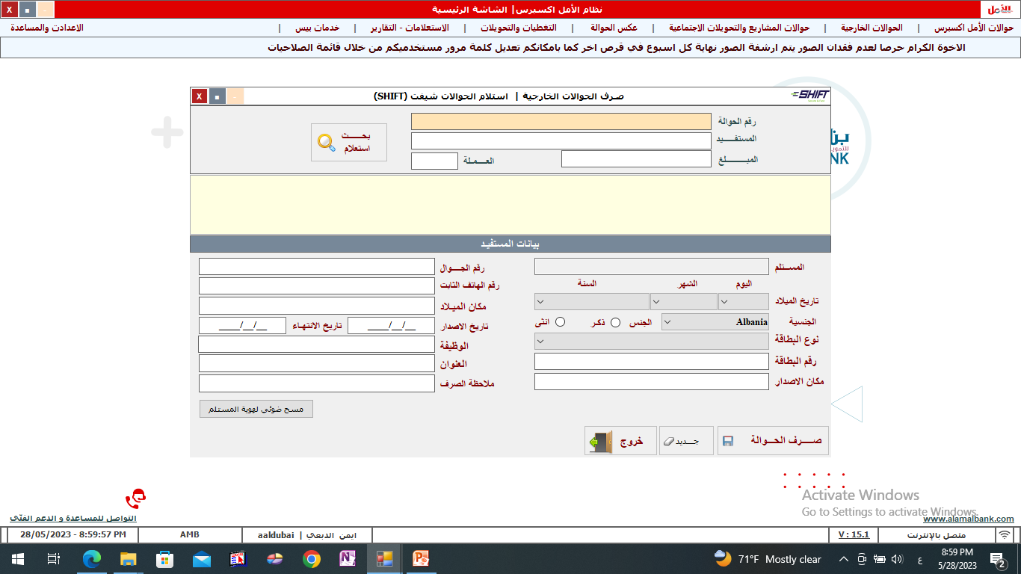
ثانياً: استلام حوالات خارجية ( استلام حوالات شفت-shift
1
2
ادخال بيانات الحوالة
رقم الحوالة
المستفيد
المبلغ
الضغط على بحث واستعلام
ادخال بيانات المستفيد
ارقام التلفون
مكان الميلاد
تاريخ اصدار وانتهاء البطاقة
الوظيفة
العنوان
ملاحظة الصرف
3
ادخال بيانات المستفيد
اسم المستلم
تحديد الجنسية
توع البطاقة
رقم البطاقة
مكان الاصدار
4
5
الضغط على صرف الحوالة

Slide 15

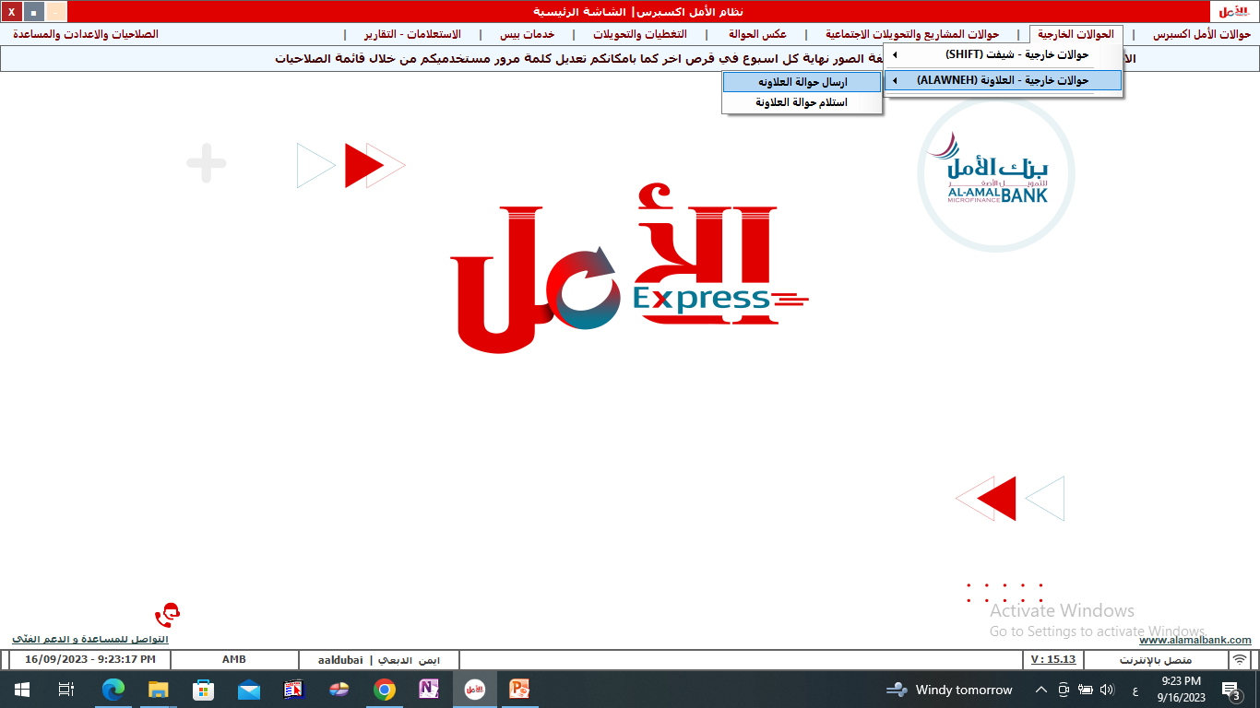
الحوالات الخارجية العلاونة

Slide 16
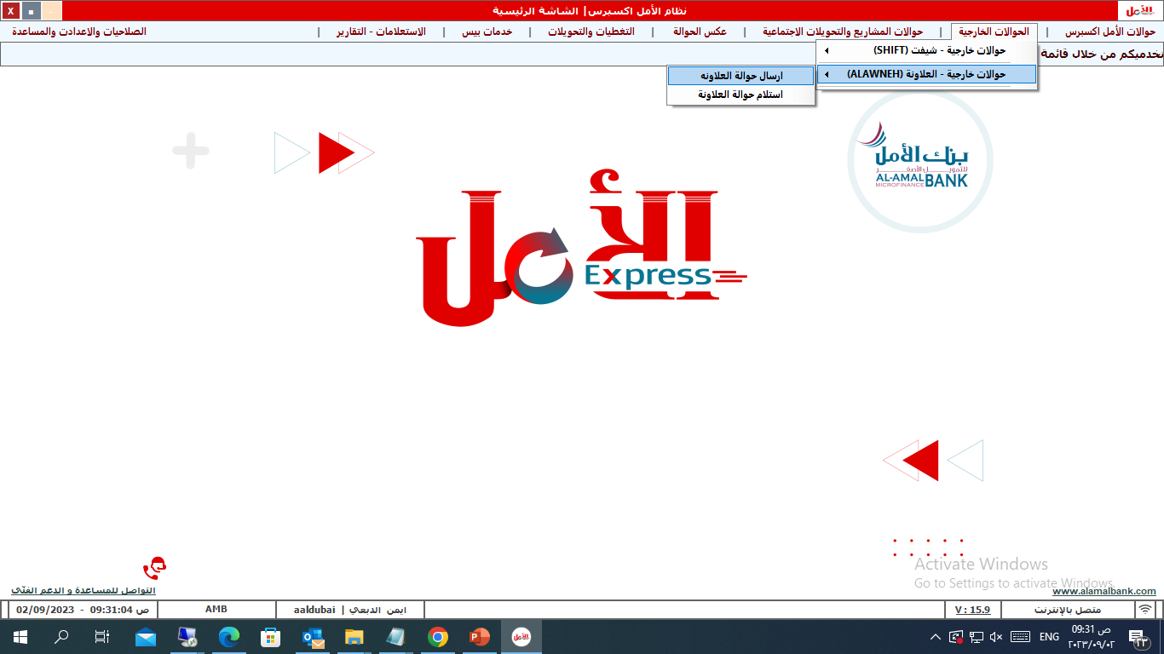
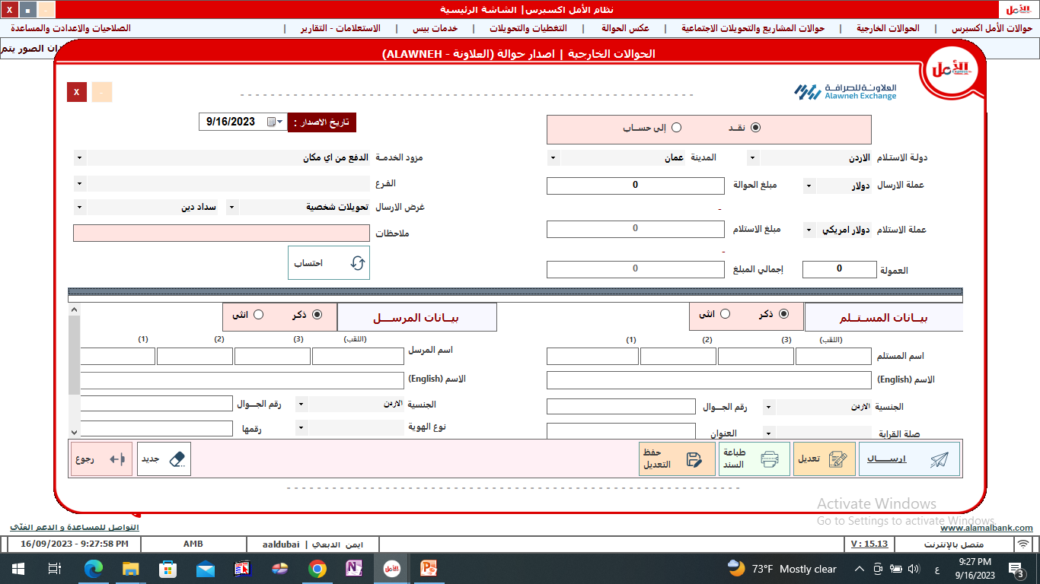
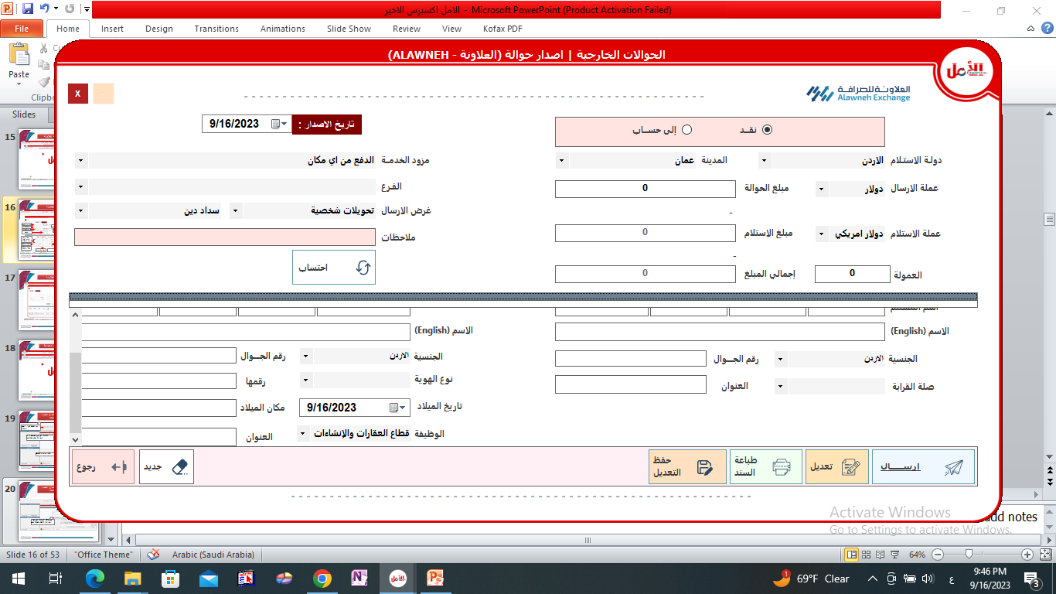
ارسال حوالات العلاونة
حدد نوع الخدمة -تسليم نقد -ايداع الى حساب
1
8
2
حدد مزود الخدمة
4
حدد دولة الاستلام
حدد الفرع
9
حدد المدينة
3
حدد عملةالارسال
الغرض من التحويل
مبلغ الحوالة
6
10
7
حددعملة
الاستلام
احتساب
مبلغ الاستلام
5
11
ادخال بيانات المرسل بالغة العربية والانجليزية
12
حدد نوع بيانات (المستلم-المرسل)
ادخال بيانات المستلم بالغة العربية والانجليزية
ادخال رقم الجوال
حدد الجنسية
حدد الجنسبة
حدد نوع الهوية
ادخال رقم الهوية
ادخال العنوان
ادخال رقم الجوال
حدد صلة القرابة
ادخال تاريخ ومكان الميلاد
ادخال عنوان المرسل
حدد الوظيفة
الضغط على ارسال
13

Slide 17
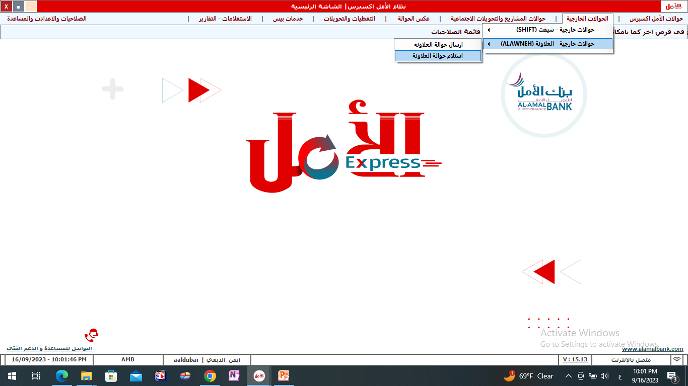
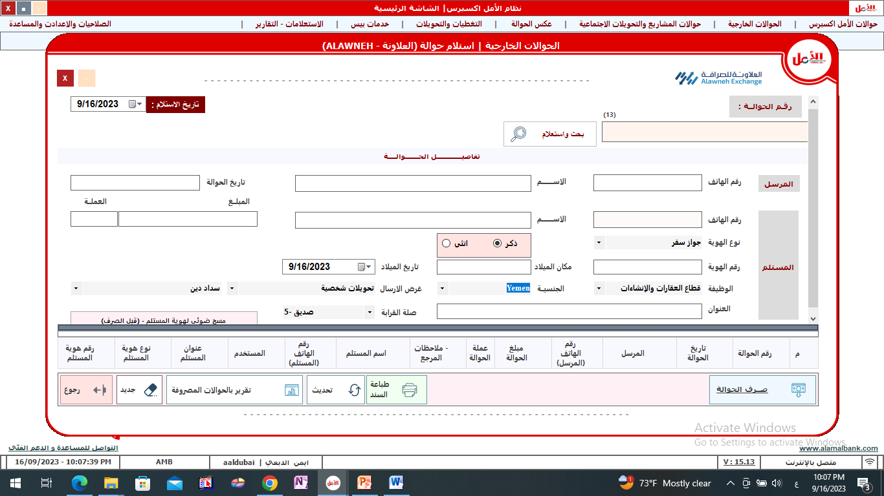
استقبال حوالات العلاونة
الضغط على بحث واستعلام
ادخال رقم الحوالة
1
2
سيتم عرض بيانات الحوالة
3
ادخال مكان الميلاد
6
4
حدد نوع الهوية
ادخال تاريخ الميلاد
5
ادخال رقم الهوية
7
8
ادخال العنوان
الضغظ على ارسال
9

Slide 18
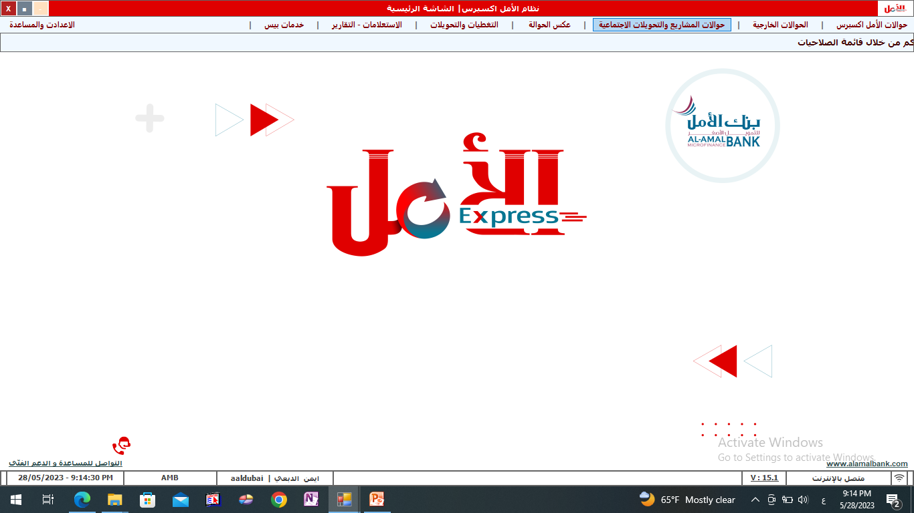
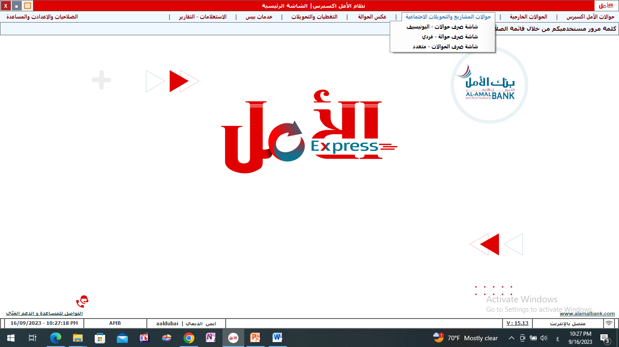
حوالات المشاريع والتحويلات الاجتماعية

Slide 19
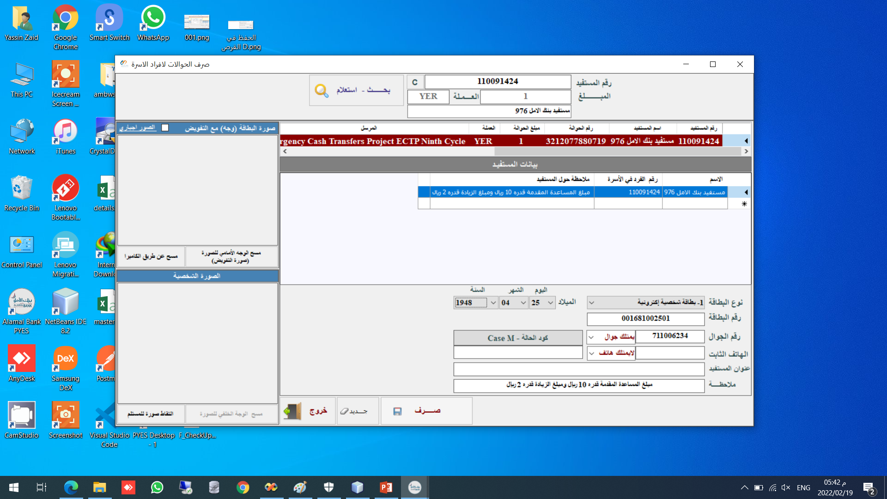
اولاً:آلية صرف الحوالة لمشروع الضمان الاجتماعي (اليونيسيف)
1
2
يتم ادخال رقم المستفيد أو رقم الحوالة
يتم الضغط على زر البحث - استعلام
الضغط على اسم المستفيد أو رقم الحوالة بالشريط الأحمر
3
4
اكمال بيانات المستفيد
5. الضغط على زر صرف الحوالة

Slide 20
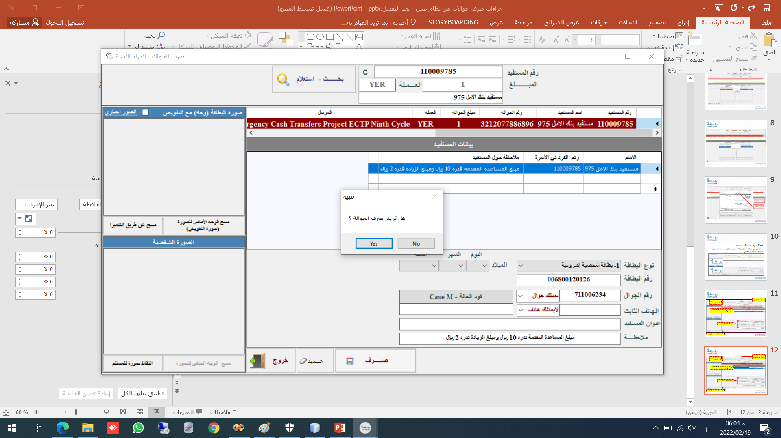
يتبع آلية صرف الحوالة لمشروع الضمان الاجتماعي (اليونيسيف)
6
الضغط على نعم / YES لصرف الحوالة والانتقال لطباعة السند

Slide 21
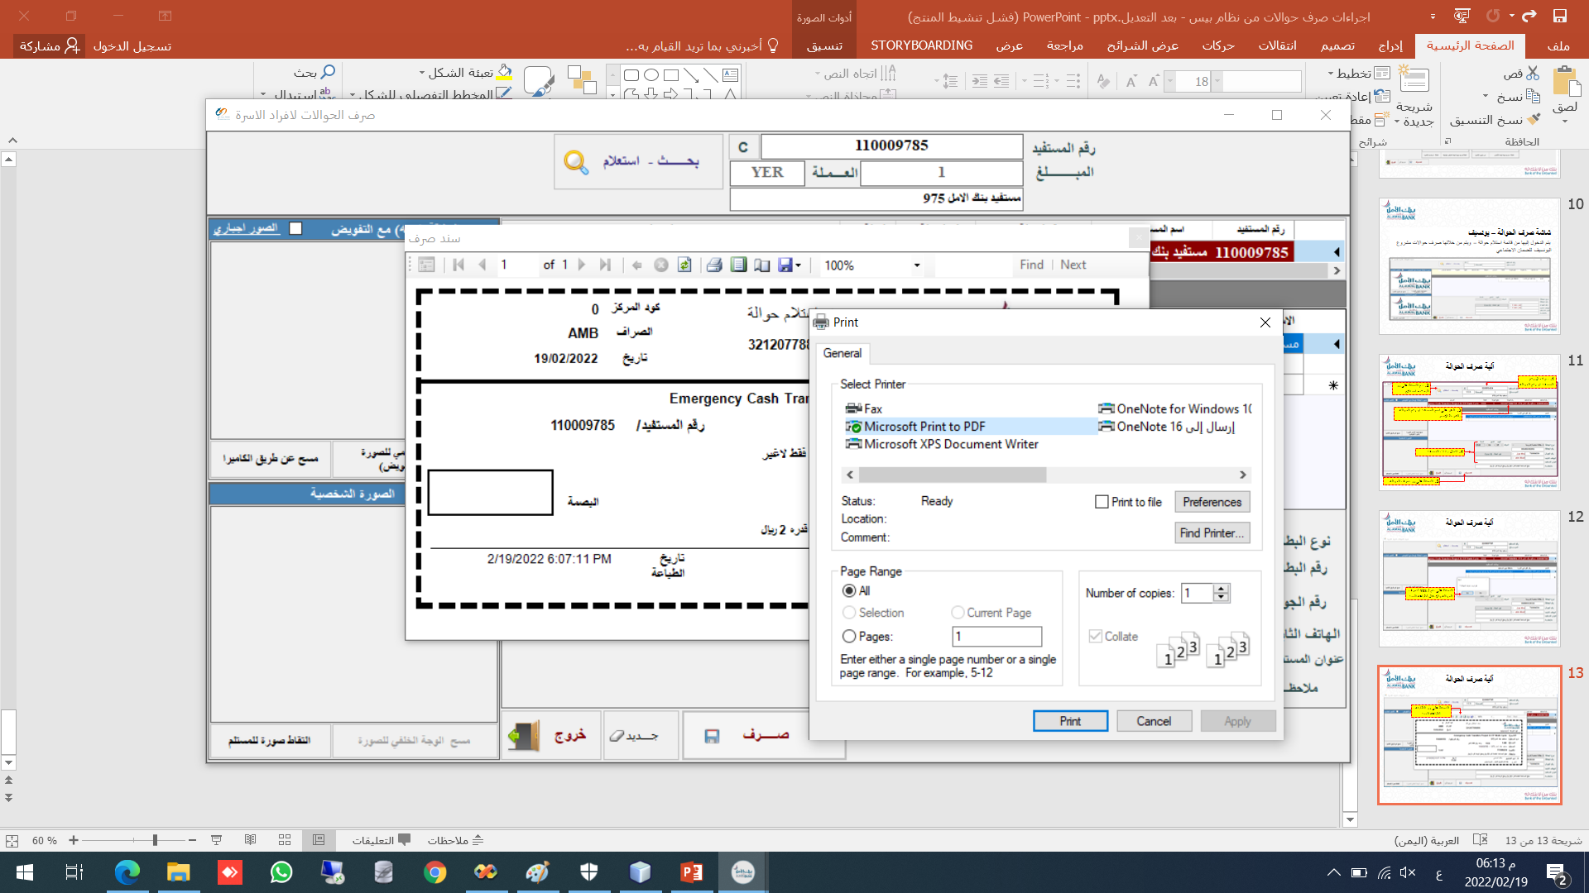
يتبع آلية صرف الحوالة لمشروع الضمان الاجتماعي (اليونيسيف)
7
الضغط على زر الطابعة , لطباعة السند
8
بعد الضغط على زر الطباعة تظهر شاشة لتحديد واختيار الطابعة المراد الطباعة عبرها .
يتم تحديد عدد طباعة نسختين من السند يوقع عليها المستفيد احدها للوكيل والثاني تسلم للمستفيد
2
9
الضغط على طباعة / Print

Slide 22
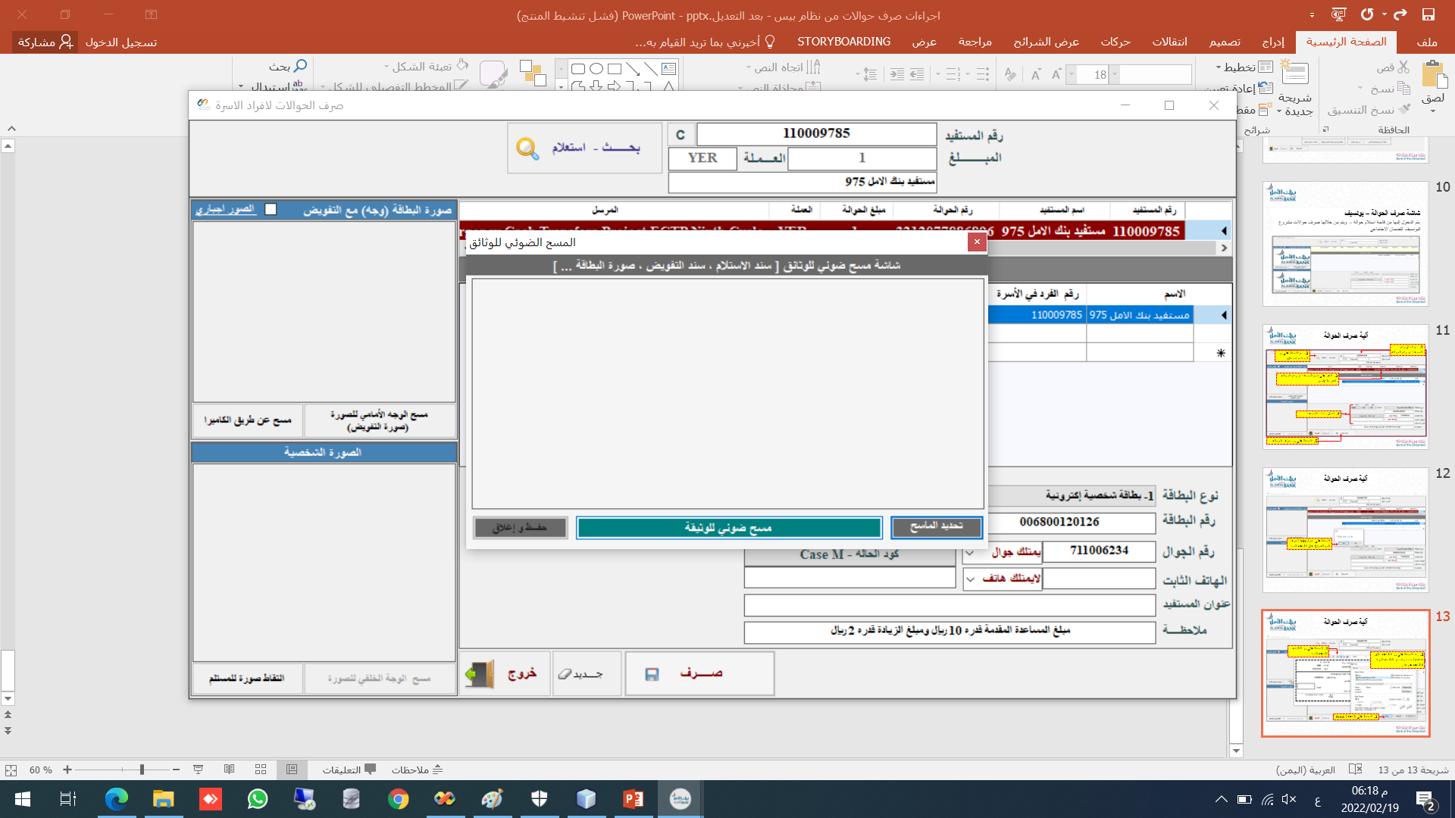
يتبع آلية صرف الحوالة لمشروع الضمان الاجتماعي (اليونيسيف)
بعد طباعة السند , تظهر شاشة الماسح الضوئي لأرشفة السند بعد أخذ بصمة المستفيد على السند .
10
الضغط على زر مسح ضوئي للوثيقة , بعد وضع السند على الماسح الضوئي

Slide 23
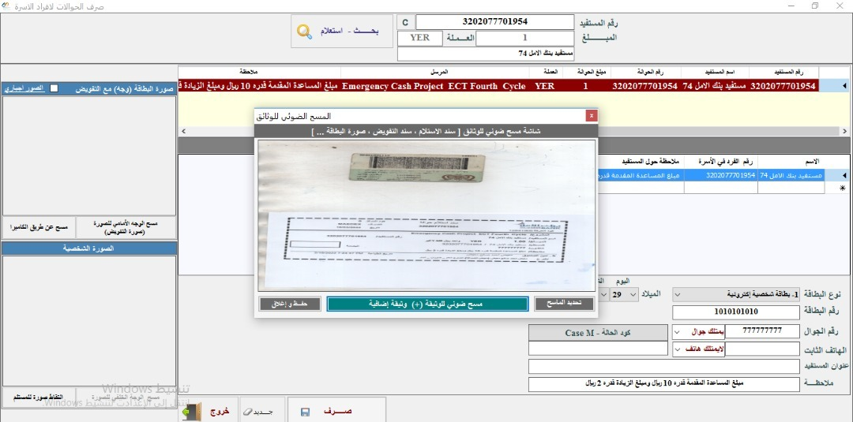
يتبع آلية صرف الحوالة لمشروع الضمان الاجتماعي (اليونيسيف)
11
الضغط على الحفظ والاغلاق , للانتهاء من الأرشفة و إغلاق الشاشة .
بالإمكان الضغط على زر المسح مرة أخرى , في حال كان هناك وثيقة أخرى سيتم أرشفتها

Slide 24
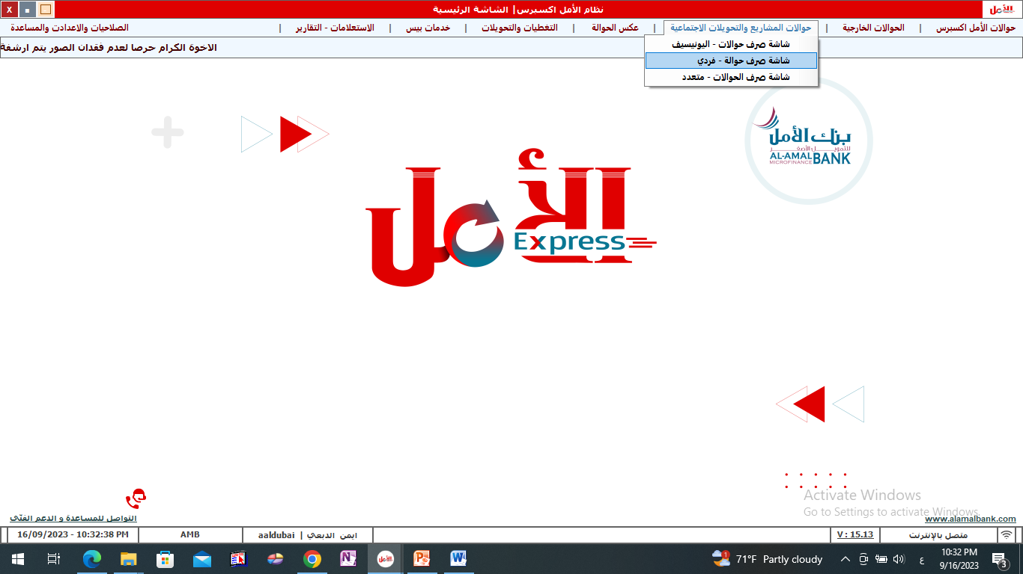
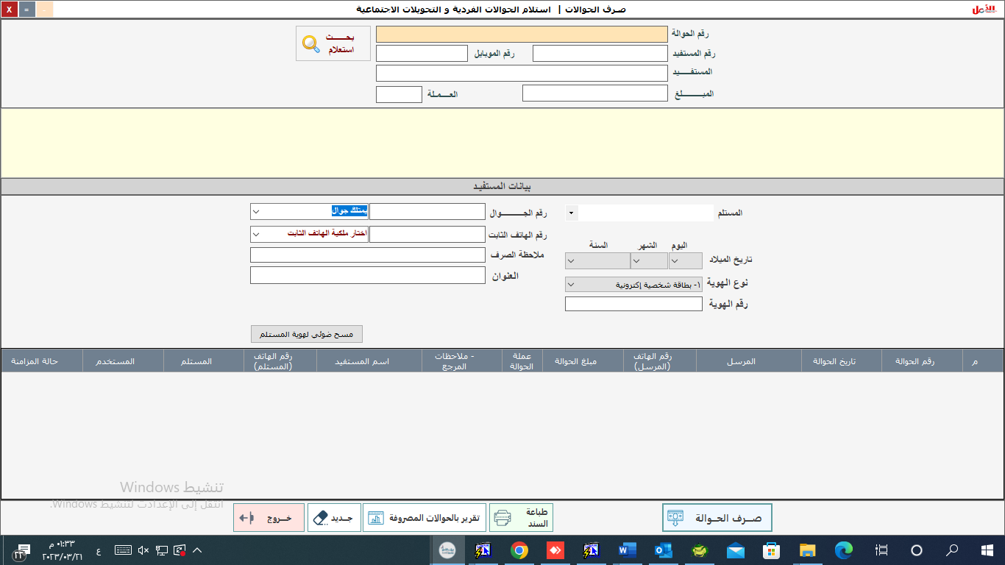
ثانياً: الية صرف الحوالات الفردية والحوالات الاجتماعية
2
يتم الضغط على زر( بحث- استعلام )
يتم ادخال رقم الحوالة
1
5
3
ادخال اسم المستلم
ادخال رقم الجوال
4
حدد نوع الهوية وادخال رقم الهوية
ادخال العنوان
6
7
يتم الضغط على صرف الحوالة

Slide 25

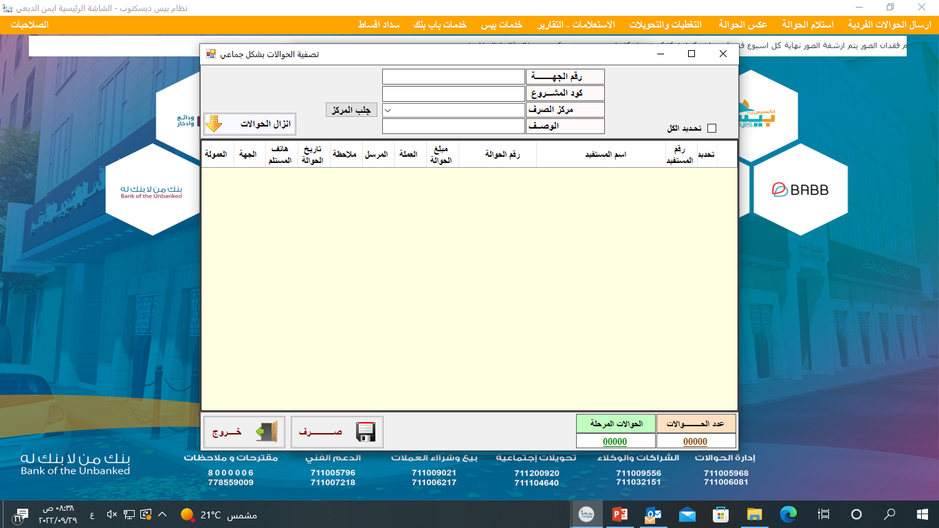
ثالثاً:صرف الحوالات الجماعية
الضغط على جلب مركز الصرف واختيار المركز
2
1
ادخال البيانات التابع ةللمشروع
3
الضغط على انزال الحوالات
4
سيتم عرض جميع الحوالات التابعة لمركز الصرف المختار
الضغط على صرف الحوالة
5

Slide 26

ابرز الفروق بين الحوالات الفردية وحوالات المشاريع
حوالات المشاريع
الحوالات الفردية
تبدأ بالرقم (3).
رقم الحوالة
تبدأ بالرقم (2).
تصرف عبر نظام البنك او وكيل رئيسي (المنتاب – الناصر ... الخ)
تصرف عبر نظام البنك فقط.
نظام الصرف
مؤيدات الصرف
بحسب الظاهر في النظام.
البطاقة الشخصية الالكترونية او أي وثيقة معتمدة.
اسكنه الوثائق
الزامي اسكنه وثائق الصرف
غير مطلوب الاسكنة (اختياري)

Slide 27

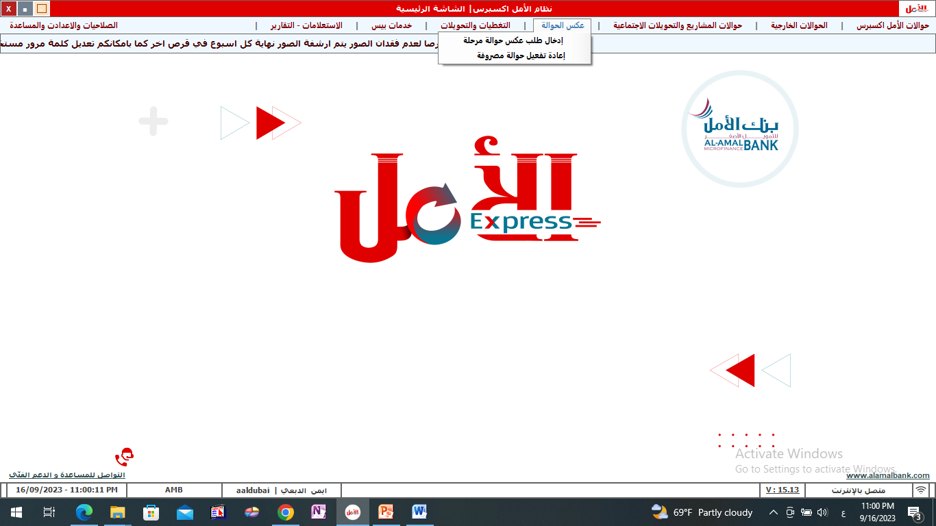
عكس الحوالة

Slide 28
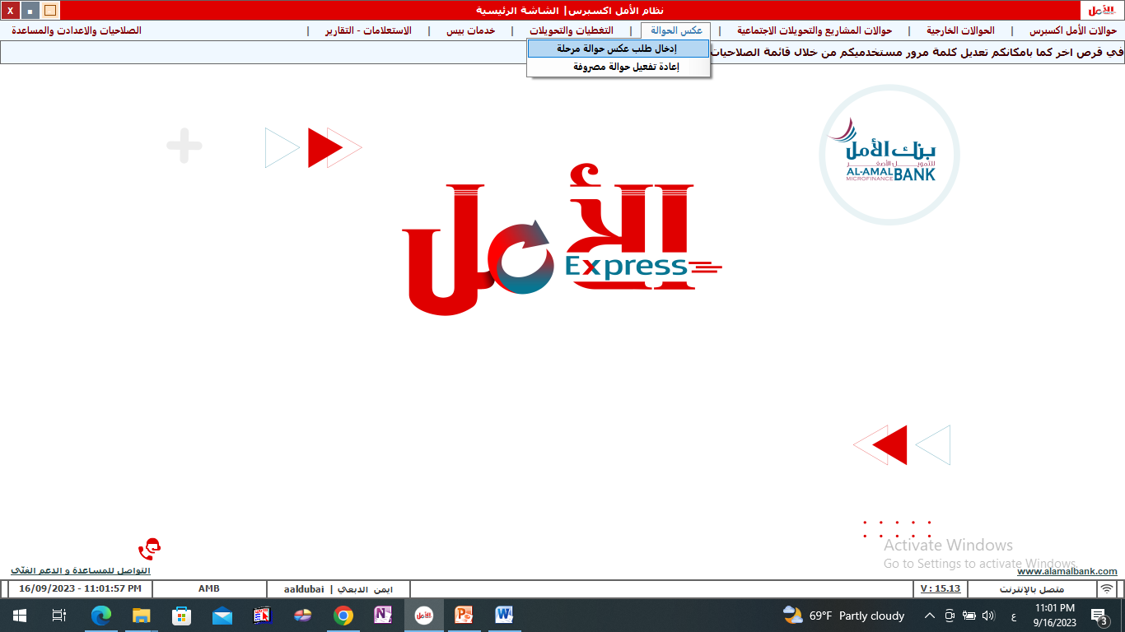
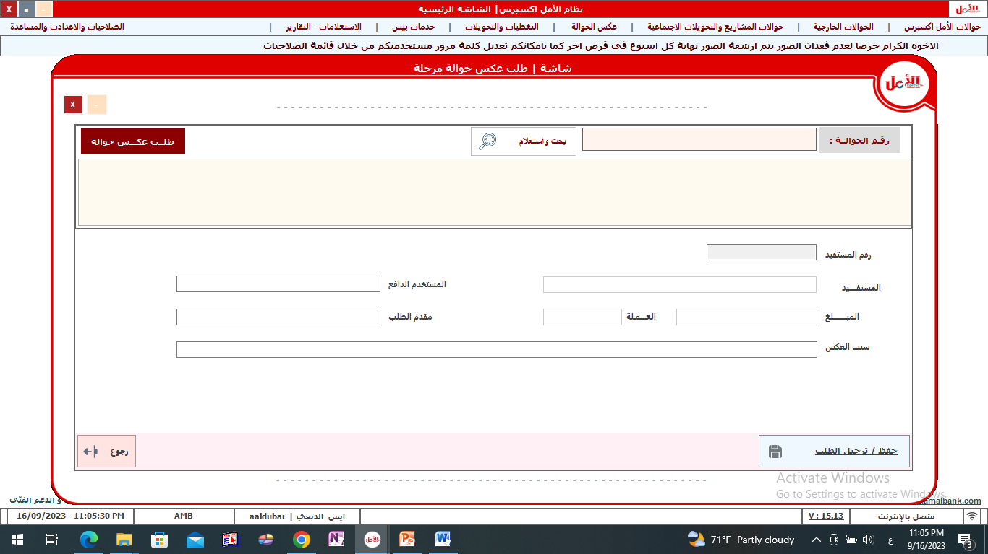
عكس الحوالة
ادخال رقم الحوالة
الضغط على استعلام عن الحوالة
1
2
3
ادخال اسم المستفيد
ادخال مقدم الطلب
6
4
ادخال المبلغ
5
ادخال سبب العكس
7
الضغط على ترحيل الطلب

Slide 29
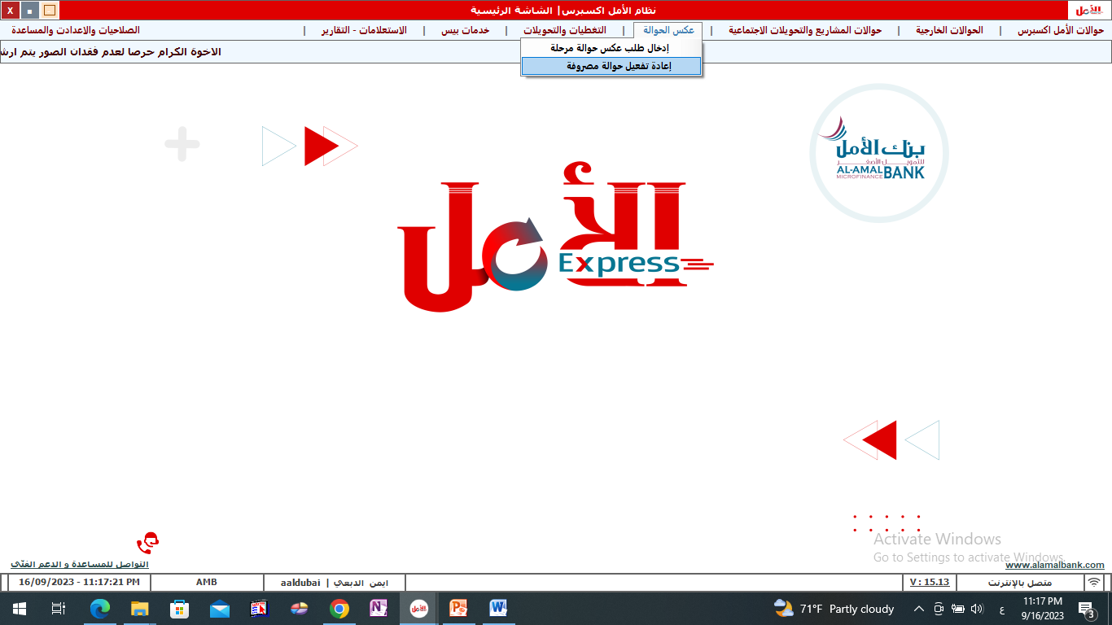
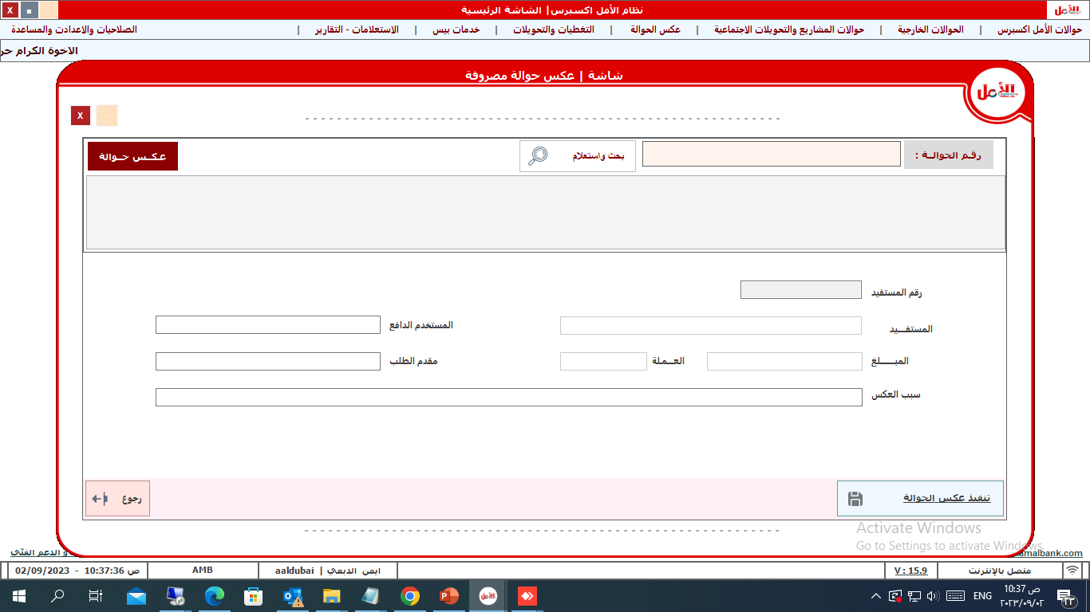
إعادة تفعيل حوالة مصروفة
2
1
الضغط على استعلام عن الحوالة
ادخال رقم الحوالة
3
ادخال اسم المستفيد
ادخال مقدم الطلب
6
4
ادخال المبلغ
ادخال سبب العكس
5
7
الضغط على تنفيذ عكس الحوالة

Slide 30
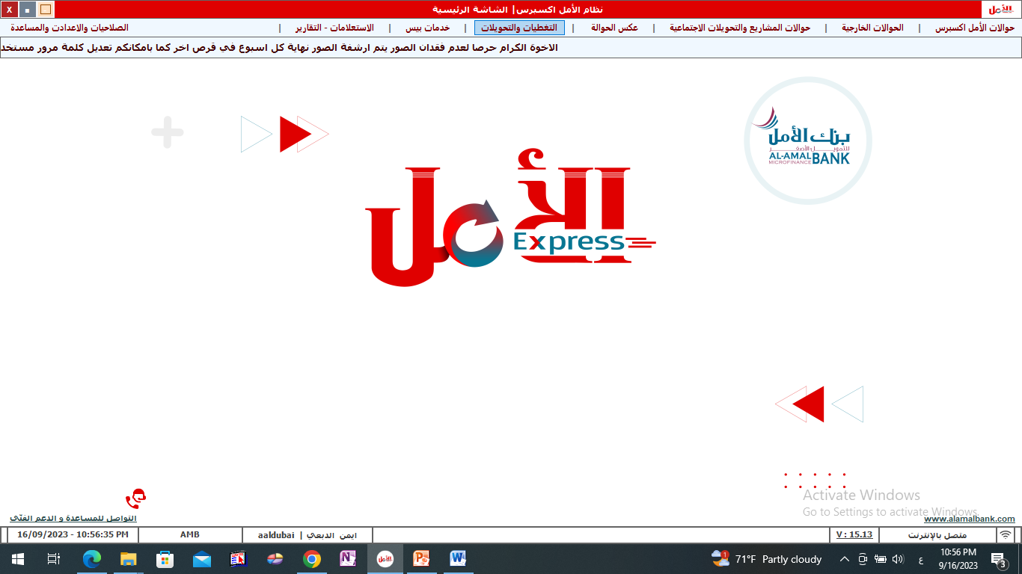
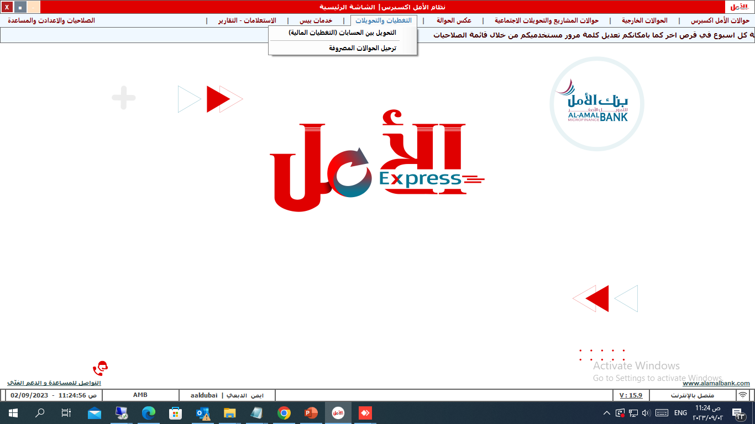
التغطيات والتحويلات

Slide 31
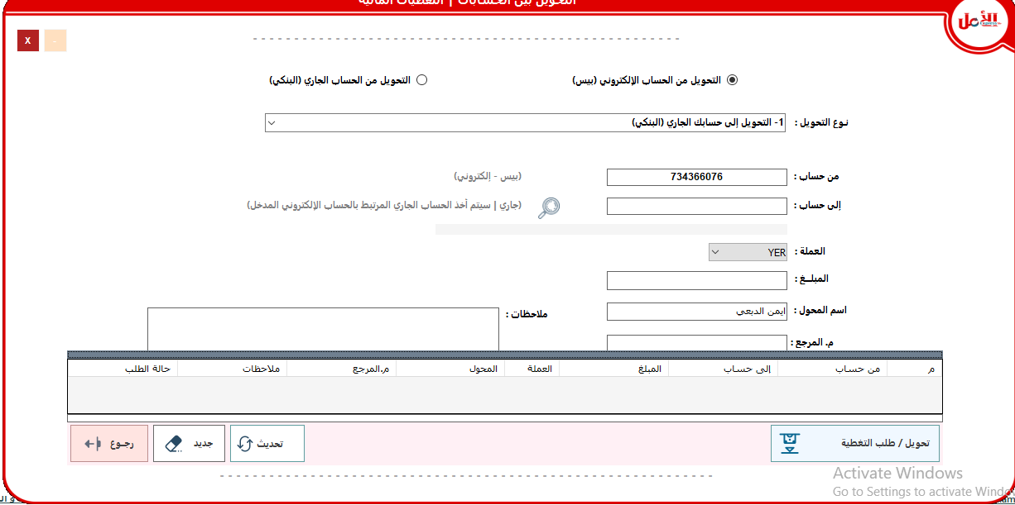
اولاً:التحويل بين الحسابات
اختيار نوع التحويل
1
اختيار نوع التحويل بناء على الاختيار السابق التحويل(اما الى الحساب الالكتروني او الجاري )او الى حساب وكيل اخر
2
3
ادخال رقم الحساب المحول الية
حدد العملة
5
4
ادخال المبلغ
اسم المحول
ادخال الملاحظة
6
الضغط على تحويل لتتم عملية التغطية
7

Slide 32
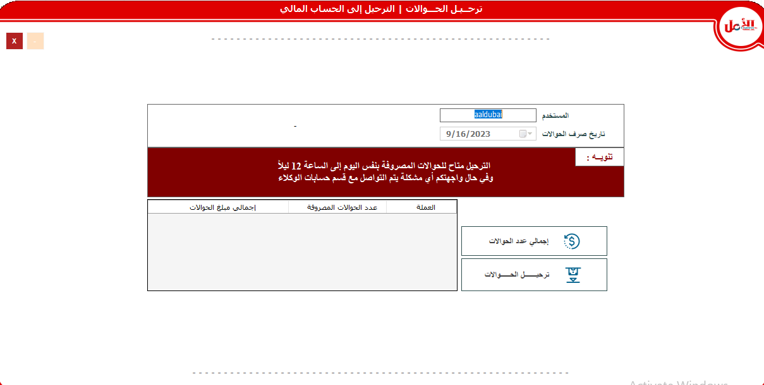
ثانياً: ترحيل الحوالات المصروفة- الى الحساب المالي
تحديد تاريخ صرف الحوالات
1
ادخال اسم المستخدم
2
3
يتم عرض اجمالي عدد الحوالات
4
الضغط على ترحيل الحوالات

Slide 33

خدمة بيس

Slide 34
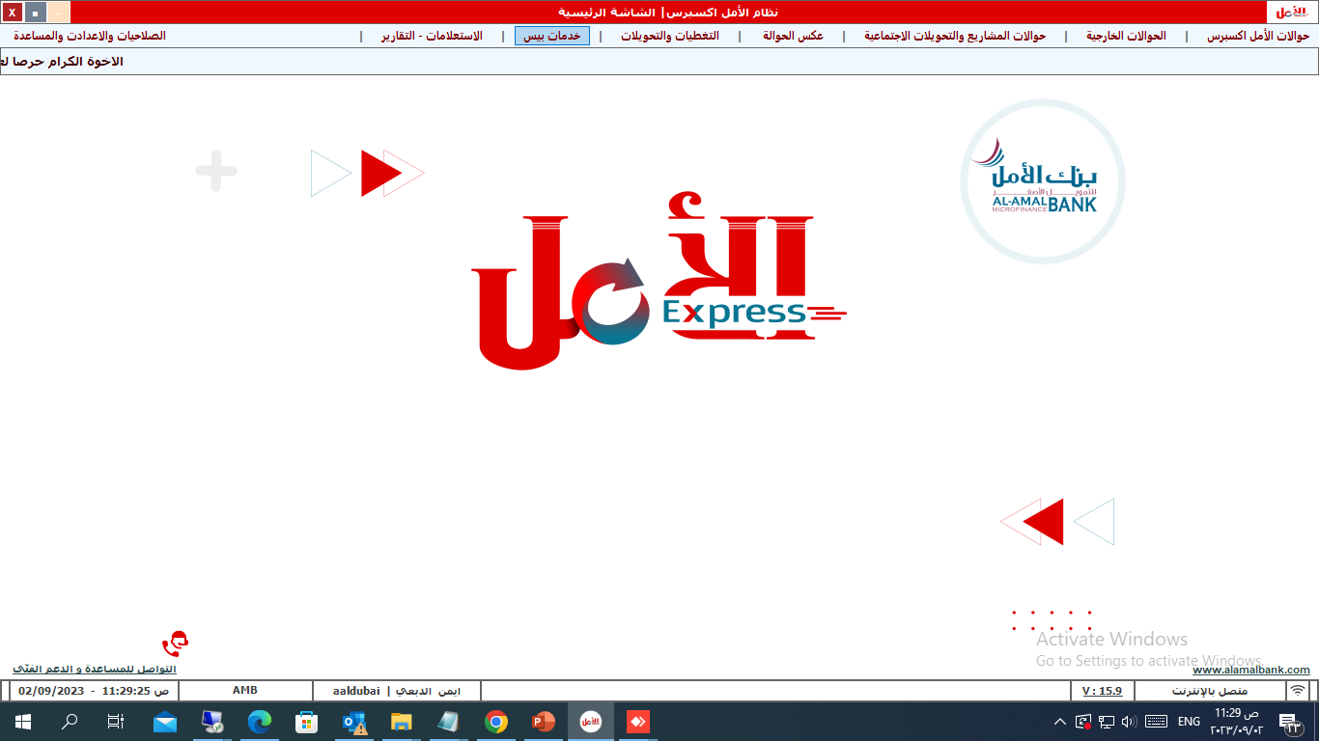
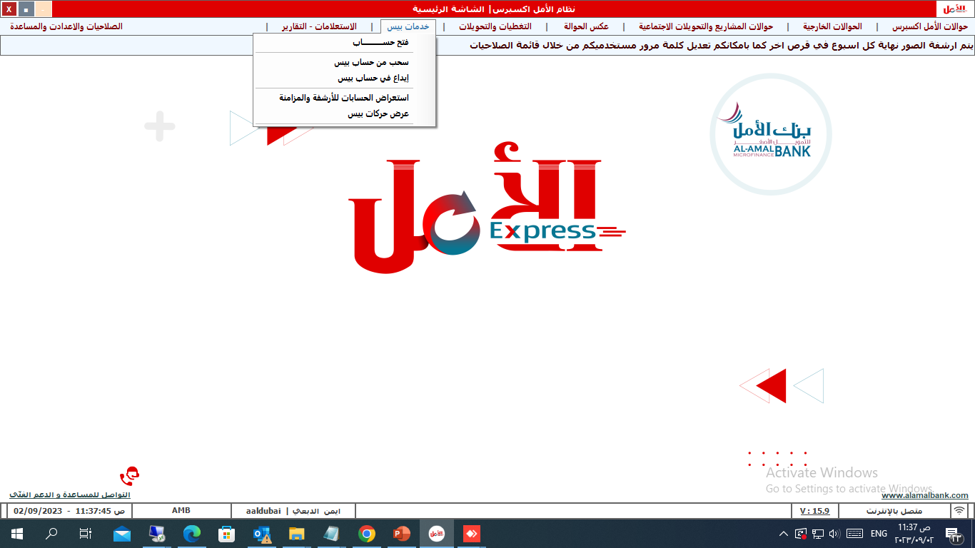
شاشات خدمات بيس
5

Slide 35
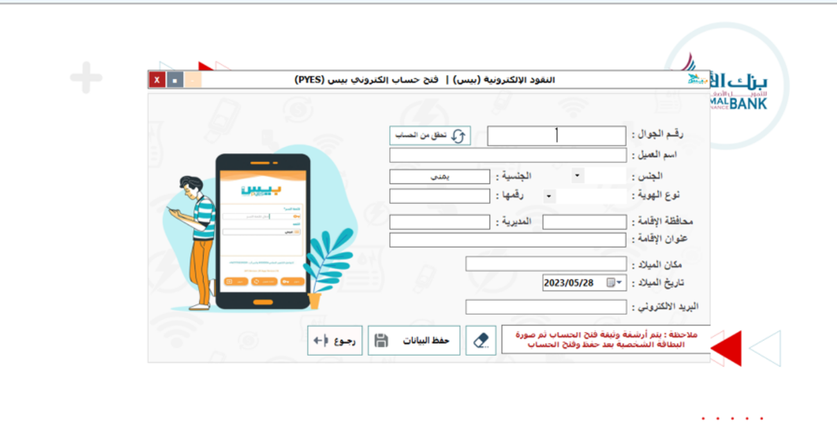
اولاً: فتح حساب بيس
بيانات العمل ( رقم الجوال- اسم العميل – الجنس – الجنسية – نوع الهوية ورقمها – محافظة الإقامة والمديرية – عنوان الإقامة – مكان وتاريخ الميلاد – البريد الالكتروني
1
2
الضغظ على حفظ البيانات
ملاحظة هامه جداً

Slide 36
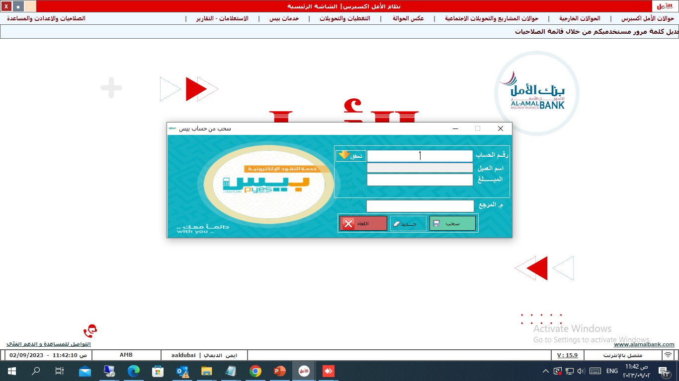
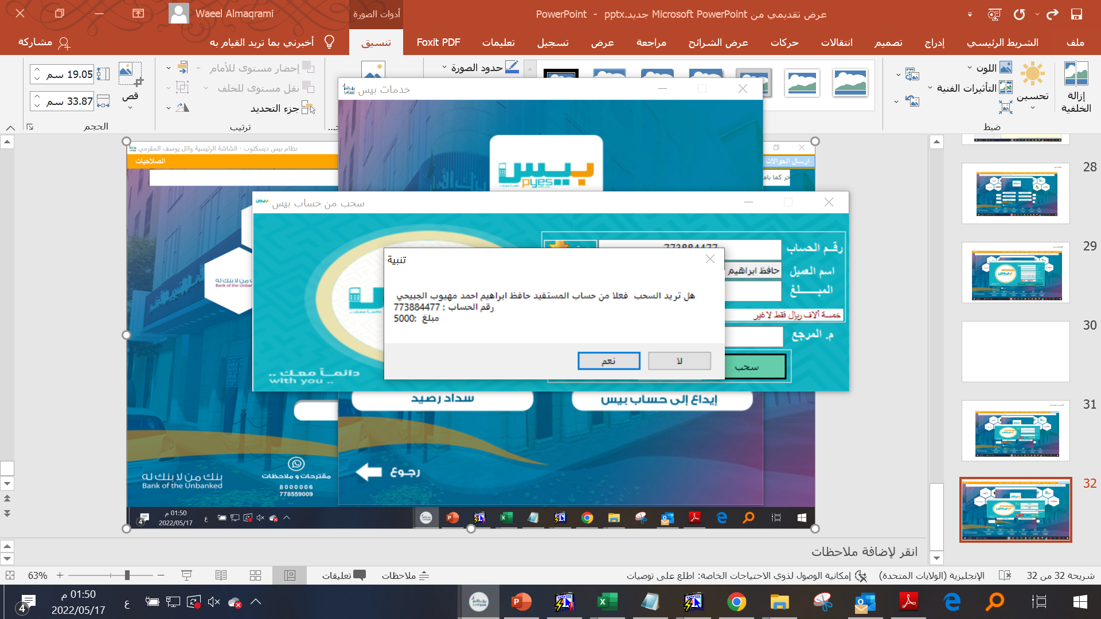
خامساً: السحب من حساب بيس
2
ادخال رقم الحساب (رقم الجوال).
الضغط على (تحقق)
1
3
يظهر اسم العميل تلقائياً بعد التحقق.
ادخل المبلغ المراد سحبه.
4
اضغط على زر سحب
5
6
بعد الضغط على زر السحب تظهر هذه الرسالة يتم الضغط على (نعم) للسحب

Slide 37
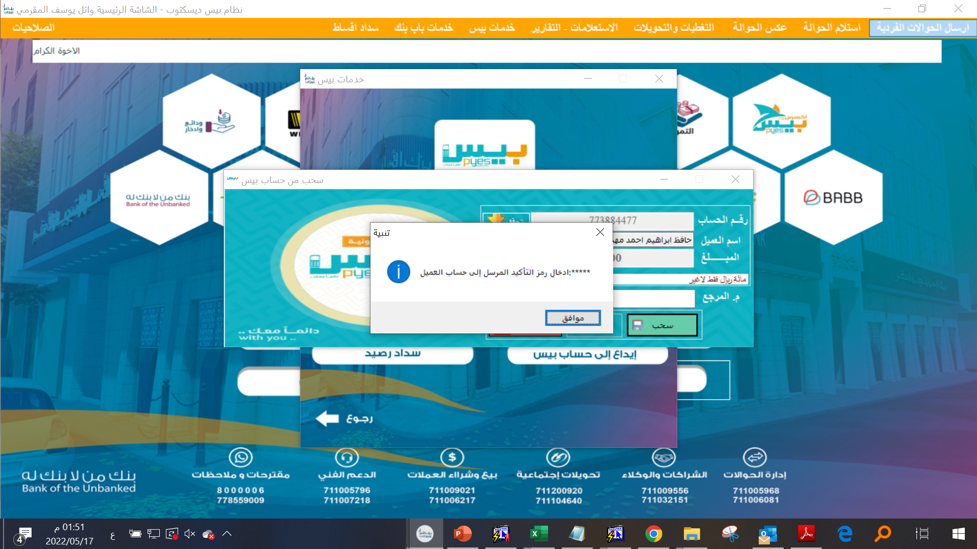


7
بعد الضغط على زر نعم تظهر هذه الرسالة يتم الضغط على (موافق) ليتم ارسال الرمز الى جوال العميل
8
يتم طلب من العميل رمز التأكيد والذي وصل لجواله وكتابته في هذه الخانة من ثم الضغط على (نعم)
9
هذه الرسالة للأشعار بانه تمت عملية السحب بنجاح ويتم الضغط على رمز (موافق)

Slide 38


10
بعد الضغط على زر موافق تظهر هذه الرسالة لطباعة السند يتم الضغط على (موافق)
11
يتم طباعة السند من خلال الضغط على رمز الطابعة
12
بعد طباعة السند يطلب من العميل التوقيع على السند في المربع

Slide 39


ثانياً: إيداع في حساب بيس
1
2
ادخال رقم الحساب (رقم الجوال).
الضغط على (تحقق)
3
يظهر اسم العميل تلقائياً بعد التحقق.
اكتب اسم المودع
4
5
ادخل المبلغ المراد ايداعه.
6
اضغط على زر ايداع

Slide 40


7
بعد الضغط على زر إيداع تظهر هذه الرسالة يتم الضغط على (نعم)
8
بعد الضغط على زر(نعم) تظهر هذه الرسالة يتم الضغط على (موافق) للايداع

Slide 41

9
يتم طلب من العميل رمز التأكيد والذي وصل لجواله وكتابته في هذه الخانة من ثم الضغط على (نعم)
10
بعد الضغط على زر(نعم) تظهر هذه الرسالة والتي تؤكد انه تم الإيداع يتم الضغط على (موافق)

Slide 42


ثالثاً: استعراض الحسابات للأرشيف والمزامنة

Slide 43


تاسعاً: عرض حركات بيس

Slide 44


الاستعلامات – التقارير

Slide 45

اولاً: استعراض الحوالات المصروفة والارشيف
5
تصريف الحوالات المصروفة الى الاكسل
طباعة سند حواله
4
اسم المستخدم
1
3
تحديد تاريخ الحوالات
استعراض التقارير بشكل تفصيل او اجمالي
2

Slide 46


ثانياً: مقارنة الحوالات المصروفة بالمؤرشفة والمزامنة
تحديد مسار مجلد الصور
تحديد تاريخ صرف الحوالات
3
2
تحديد اسم المستخدم
الضغط على عرض تقرير يومي بالحوالات المصروفة
1
4
يتم عرض جميع الحوالات
5
الضغط على مزامنة جميع الحوالات
6

Slide 47


ثالثاً: استعلام عام عن حالة المستفيد
الضغظ على بحث واستعلام
2
ادخال رقم المستفيد – رقم الحوالة
1

Slide 48


استعراض كشف حساب
الضغط على عرض الكشف
4
2
اختيار الحساب
3
1
تحديد الفترة المراد عرض الكشف لها
الضغط على جلب الحسابات

Slide 49


الصلاحيات والإعدادات والمساعدة

Slide 50


اولاُ: صلاحيات المستخدمين
الضغط على عرض البيانات
2
1
ادخال اسم المستخدم
سيتم عرض بيانات المستخدم والصلاحيات الممنوحة لة
3

Slide 51


ثانياً: تغيير كلمة المرور
ادخال كلمة المرور الحالية
1
2
تغيير كلمة المرور وتأكيدها مرة اخرى
الضغط على تحديث
كلمة المرور
3

Slide 52



ثالثاً: تحضير فريق الصرف
ادخال بيانات الفريق
1
2
3
الضغظ على حفظ
تحديد وقت الحضور ووقت الانصراف
تعديل الحالة لأعضاء الفريق
الضغظ على حفظ

Slide 53


رابعاً: ادخال التقرير اليومي
تحديد جميع البيانات المراد رفعها في التقرير اليومي من خلال الاختيار من القوائم المنسدلة بجوار كل حقل
الضغظ على ترحيل

Slide 54


خامساً: إعادة/تحديث تهيئة النظام
بعد الضغط على تحديث تهيئة النظام يتم عرض شريط اسفل الشاشة بجلب اخر تحديثات للنظام بالشكل التلقائي

